Slide 1

第三章 企业的生产和成本

Slide 2

第三章 企业的生产和成本
第一节 企业
第二节 生产函数
第三节 短期生产函数
第四节 长期生产函数
第五节 短期成本函数
第六节 长期成本函数
第七节 本章评析

Slide 3
第三章 企业的生产和成本
第一节 企业
  一、企业的类型
  二、企业的利润最大化目标
  三、企业的其他目标

Slide 4
第一节 企业
一、企业的类型
一、企业的类型
    企业
      经济学中的企业泛指能够做出统一生产和供给决策的基本单位
    企业的类型
      个人独资企业
      合伙制企业
      公司
    不同类型企业的比较
个人独资企业是单个自然人投资并所有的企业。
合伙制企业是指由两个或两个以上的自然人共同出资、合伙经营、共享收益、共担风险的企业。
公司是按照法律程序建立起来的企业组织，包括有限责任公司和股份有限公司。
与个人独资和合伙制企业相比，公司制企业有利于筹集大量的资金，同时由于股份分散、责任有限，及大地降低了单个股东的风险。但公司制企业所有权与经营权分离，导致企业不能完全体现股东的利益。

Slide 5
第一节 企业
二、企业的利润最大化目标
二、企业的利润最大化目标
    利润
      利润=总收益-总成本
    利润最大化
      长期趋向
      决策原则
    对利润最大化假定的批评
      令人满意的利润
      其他目标
企业的利润等于销售产品的总收益与生产商品的总成本两者之间的差额。
总收益是企业的销售收入，等于销售产品的价格与销售数量的乘积
总成本是企业生产过程中的各种有形与无形支出，它们都取决于企业的产出数量。
经济学中将企业的生产和经营目标确定为利润最大化。
边际成本=边际收益
由于种种原因企业难以实现利润最大化，只能实现令人满意的利润。

Slide 6
第一节 企业
三、企业的其他目标
三、企业的其他目标
    代理人自身利益的最大化
    短期销售收入的最大化
    长期规模增长的最大化
在现代经济社会占主导地位的公司制企业中，公司的所有权与经营权分离使得公司内部决策存在着众多的委托-代理关系。
代理人的行为动机是自己的利益最大化，而不一定是委托的利益最大化。
在一个信息不完全的环境中，代理人的决策可能偏离委托人的目标，最终使得企业偏离利润最大化目标。
销售额是一个标志企业健康状态的晴雨表，销售收入最大化可能超越利润最大化成为企业占统治地位的目标。
企业长期规模最大化指管理者寻求销售收入或企业资本价值在一定时期内的最大增长。

Slide 7
第三章 企业的生产和成本
第二节 生产函数
  一、生产和生产函数
  二、短期和长期
  三、生产函数的例子

Slide 8


第二节 生产函数
一、生产和生产函数
一、生产和生产函数
    生产
    生产要素
      劳动、资本、土地、企业家才能
    生产函数
生产：企业把各种投入转换为产出的一个过程。
生产要素：生产过程中的各种投入。
生产函数表示在技术水平不变的条件下，企业在一定时期内使用的各种生产要素数量与它们所能生产的最大产量之间的关系。

Slide 9

第二节 生产函数
二、短期和长期
二、短期和长期
    短期
    长期
    生产要素
      可变要素、不变要素
    生产函数
      短期生产函数
      资本投入不变，劳动投入可变。
      长期生产函数
      资本投入和劳动投入都可变。
短期是指生产者来不及调整全部生产要素的数量，至少有一种生产要素的数量固定不变的一段时期。
长期是指生产者可以调整全部生产要素的时期。
将可调整的生产要素称为可变要素，如短期中的劳动投入。
不能或来不及调整的生产要素称为不变要素或固定要素，如短期中的技术。

Slide 10
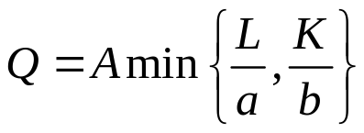

第二节 生产函数
三、生产函数的例子
三、生产函数的例子
    固定比例的生产函数
      含义
      公式
      解释
    柯布—道格拉斯生产函数
      公式
      解释
固定比例的生产函数是指生产要素按固定比例搭配的生产函数，如公交车和公交车司机。
产量取决于较少的生产要素
A是技术水平，L是劳动投入量，K是资本投入量，α、β是贡献率

Slide 11
第二节 生产函数
三、生产函数的例子
生产函数的目的：
刻画投入和产出之间的关系，可以用总产品、平均产品和边际产品来说明这种关系，这三种产品也说明了生产函数的性质。
Average Product = Q / L
  可变要素如劳动投入的平均产出。
Marginal Product =△ Q / △ L = dQ / dL
每增加一单位投入所能够增加的产量。
Total Product
所有要素投入所带来的产量。

Slide 12
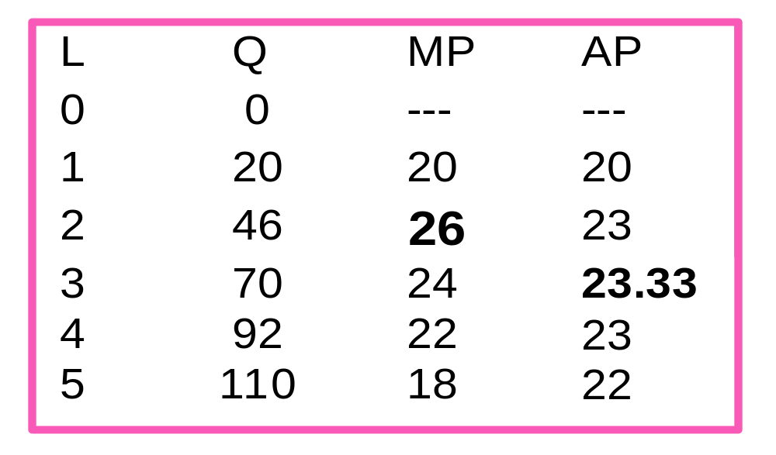
第二节 生产函数
三、生产函数的例子
Average Product = Q / L
Marginal Product =△ Q / △ L = dQ / dL

Slide 13
第三章 企业的生产和成本
第三节 短期生产函数
  一、总产量、平均产量和边际产量
  二、边际报酬递减规律
  三、总产量、平均产量和边际产量之间的关系
  四、生产的三个阶段

Slide 14

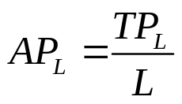
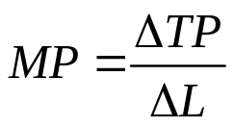
第三节 短期生产函数
一、总产量、平均产量和边际产量
一、总产量、平均产量和边际产量
    劳动的总产量
      含义
      公式
    劳动的平均产量
      含义
      公式
    劳动的边际产量
      含义
      公式
劳动的总产量是指一定的劳动投入量可以生产出来的最大产量。
劳动的平均产量是每单位老的那个所生产的产量。
劳动的边际产量是指增加1单位的劳动投入所带来的产出增加量。

Slide 15
第三节 短期生产函数
二、边际报酬递减规律
二、边际报酬递减规律
    规律
    注意要点
      技术保持不变
      其他要素投入数量保持不变
      可变要素投入增加到一定程度之后
  普遍存在：大跃进的荒谬
  技术不变前提：农业生产中的杂交水稻技术
边际报酬递减规律是指，技术给定，在其他条件保持不变的条件下，一种可变投入在增加到一定程度之后，所带来的边际产量递减。

Slide 16









第三节 短期生产函数
三、总产量、平均产量和边际产量之间的关系
三、总产量、平均产量和边际产量之间的关系
在边际报酬递减规律作用下，劳动的边际产量曲线呈现先增加后递减的趋势。
总产量曲线呈现出先增加后递减的趋势。
劳动的平均产量曲线是先增加后递减的。
边际产量曲线与平均产量曲线相交于平均产量曲线的最大值点。

Slide 17
第三节 短期生产函数
三、总产量、平均产量和边际产量之间的关系
一种生产投入要素变化，产出如何改变？
1.总产量随着投入的增加而增加
2.随着投入的增加，总产量先以递增的速度增加，然后又以递减的速度增加。
3.平均产品先递增，然后不变，最后递减。
最初， MP > AP, then AP is RISING。如果你在这堂课得到的边际成绩高于你自己的平均绩点，那么你的gpa就会上升。
中间，When MP = AP, then AP is at its MAX。如果新雇佣的工人效率和之前雇佣的工人平均效率一样好，那么平均生产力就不会变化。
最后，MP < AP, then AP is FALLING。如果添加到一个团队的边际重量小于这个团队的平均重量，那么这个团队的平均重量就会下降。

Slide 18









第三节 短期生产函数
四、生产的三个阶段
四、生产的三个阶段
    第一阶段
    平均产量递增阶段，从原点到MP和AP交点的阶段。
    厂商决策选择：
    厂商不会生产，平均产量在上升，投入的要素未发挥最大效用，厂商没有获得最大好处。

Slide 19
第三节 短期生产函数
四、生产的三个阶段
四、生产的三个阶段
    第三阶段
    边际产量为负，从MP与横轴交点往后的阶段。
    厂商决策选择：
    厂商不会生产，因为边际产量为负，生产不会带来更多的收益。

Slide 20
第三节 短期生产函数
四、生产的三个阶段
四、生产的三个阶段
    第二阶段
    平均产量递减阶段，但边际产量仍然大于0，从MP和AP交点到MP和横轴交点之间的阶段。
    厂商决策选择：
    厂商选择生产，虽然平均产量和边际产量都在下降，但总产量在增加，总收益在增加。

Slide 21
第三章 企业的生产和成本
第四节 长期生产函数
  一、等产量曲线及其性质
  二、边际技术替代率及其递减规律
  三、等成本线
  四、生产要素最优组合
  五、生产扩展曲线
  六、规模报酬

Slide 22
第四节 长期生产函数
一、等产量曲线及其性质
一、等产量曲线及其性质
    等产量曲线的含义
      等产量线是指技术水平不变的条件下，由生产相同产量所需要的生产要素的不同数量组合所描绘的一条曲线

Slide 23










第四节 长期生产函数
一、等产量曲线及其性质
一、等产量曲线及其性质
    等产量曲线
等产量曲线是指技术水平不变的条件下，由生产相同产量所需的生产要素的不同数量组合所描绘的一条曲线。

Slide 24
第四节 长期生产函数
一、等产量曲线及其性质
一、等产量曲线及其性质
    等产量曲线的性质
      等产量曲线有无数条，每一条都代表着一个产量
      较高位的等产量曲线代表较高的产量
      任意两条等产量曲线不相交
      等产量曲线向右下方倾斜
      等产量曲线凸向原点

Slide 25














第四节 长期生产函数
一、等产量曲线及其性质
一、等产量曲线及其性质
    等产量曲线
每一条等产量曲线上向右下方倾斜的一段所在的区域，就是生产要素的合理投入区，即图中OI与OJ围成的区域。

Slide 26
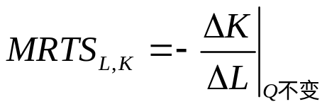
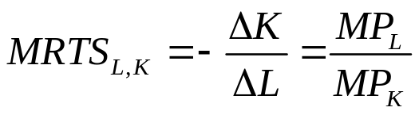
第四节 长期生产函数
二、边际技术替代率及其递减规律
二、边际技术替代率及其递减规律
    边际技术替代率
      含义
      公式
    边际技术替代率与边际产量
      关系
边际技术替代率表示，在产出水平保持不变的条件下，增加1单位一种要素的投入量可以代替的另外一种生产要素的投入量。
一种要素的边际产量决定了它对另外一种生产要素的替代能力的大小。

Slide 27



第四节 长期生产函数
二、边际技术替代率及其递减规律
二、边际技术替代率及其递减规律
    边际技术替代率
      图形
      推导

Slide 28








第四节 长期生产函数
二、边际技术替代率及其递减规律
二、边际技术替代率及其递减规律
    边际技术替代率
      图形
在两种生产要素的合理投入区内，每一种要素的边际产量都应该为费负值。

Slide 29
第四节 长期生产函数
二、边际技术替代率及其递减规律
二、边际技术替代率及其递减规律
    边际技术替代率递减规律
      规律
      原因
    特殊形式的等产量曲线
      向右下方倾斜的直线
      水平的直线
      垂直的直线
边际技术替代率递减规律是指在保持产量不变的条件下，随着一种生产要素数量的增加，每增加1单位该要素所能够替代的另外一种生产要素的数量递减，即一种要素对另外一种要素的边际技术替代率随着该要素的增加而递减。
原因：边际报酬递减规律。

Slide 30



第四节 长期生产函数
二、边际技术替代率及其递减规律
二、边际技术替代率及其递减规律
    特殊形式的等产量曲线
等产量曲线对应的生产函数为固定比例的生产函数。
等产量曲线是一条向右下方倾斜的直线，相对应的生产函数可表示为：
(a)
(b)

Slide 31



第四节 长期生产函数
三、等成本线
三、等成本线
    成本
    等成本方程
    等成本线
      等成本线的形状
      等成本线的变动
在生产要素价格既定的条件下，企业花费相同的成本可以购买到的两种生产要素的不同数量组合。

Slide 32
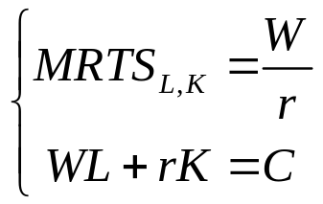
第四节 长期生产函数
四、生产要素最优组合
四、生产要素最优组合
    成本既定条件下的产量最大化
      等产量曲线和等成本线
      要素的最优组合
    最优要素组合的条件
在成本既定条件下，企业寻求产量最大化的生产要素投入组合。

Slide 33



第四节 长期生产函数
四、生产要素最优组合
四、生产要素最优组合
    成本既定条件下的产量最大化
在等成本线上，等产量曲线离原点越远，企业所能获得的产量就越大；当等产量曲线恰好与等成本线相切时，企业在既定的成本约束下实现了产量最大化。

Slide 34
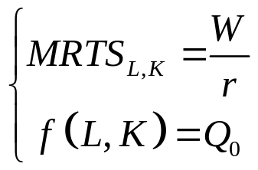
第四节 长期生产函数
四、生产要素最优组合
四、生产要素最优组合
    产量既定条件下的成本最小化
      等产量曲线和等成本线
      要素的最优组合
    最优要素组合的条件
在产量既定条件下，企业寻求成本最小化的生产要素投入组合。

Slide 35



第四节 长期生产函数
四、生产要素最优组合
四、生产要素最优组合
    产量既定条件下的成本最小化
当等成本线降低到与等产量曲线相切时，企业实现产量既定条件下的成本最小化，生产处于均衡状态。

Slide 36
第四节 长期生产函数
五、生产扩展曲线
五、生产扩展曲线
    含义
    推导
      成本变化
      等成本线变化
      最优要素组合变化
      最优要素组合的轨迹
企业的生产扩展曲线简称为生产扩展线，表示在生产要素价格和其他条件不变的情况下，随着成本或者产量增加，按照企业的所有生产要素最优组合点描绘出来的一条曲线。

Slide 37






第四节 长期生产函数
五、生产扩展曲线
五、生产扩展曲线
    图形
生产扩展线上的任意特定的生产要素组合必然是企业在相应条件下利润最大化投入组合。

Slide 38
第四节 长期生产函数
六、规模报酬
规模变化和规模报酬
我们把所有投入要素同比例变化称之为规模变化
规模报酬是指所有投入要素变化引起的产出变化
三种形式的规模报酬
规模报酬不变 (CRS)
  双倍的所有要素投入带来双倍的产出
规模报酬递增(IRS), 或叫规模经济
  双倍的所有要素投入带来多于双倍的产出
规模报酬递减 (DRS) ，或叫规模不经济
  双倍的所有要素投入带来小于双倍的产出

Slide 39
第四节 长期生产函数
六、规模报酬
柯布—道格拉斯生产函数和规模报酬
Q = A • K^{α}• L^{β}
IMPLIES：可以是IRS（规模报酬递增）, DRS（规模报酬递减） 或者 CRS（规模报酬不变）:
Q = A • K^{α}• L^{β} ➔ λ ^{α+ β} Q = A • (λK)^{α}• (λL)^{β}
if α+β=1, then CRS （规模报酬递增）
if α+β < 1, then DRS or diseconomies of scale（规模不经济）
if α+β > 1, then IRS or economies of scale（规模经济）

Slide 40
第四节 长期生产函数
六、规模报酬
规模收益的趋势：
  最开始规模报酬递增
  然后规模报酬不变
  最后规模报酬递减

Slide 41
第三章 企业的生产和成本
第五节 短期成本函数
  一、经济学中的成本
  二、短期成本的概念
  三、短期成本曲线
  四、短期成本曲线之间的关系

Slide 42
第五节 短期成本函数
一、经济学中的成本
一、经济学中的成本
    企业成本
    会计成本
    机会成本
      显性成本
      隐性成本
    经济成本
      经济成本=显性成本+隐性成本
企业的成本又称生产成本，是指在一定时期内，企业生产一定数量的产品所使用的生产要素的费用。
会计成本：会计账户上记录着的企业在过去一段时期内生产和经营过程中的实际支出。
机会成本是指某项资源用于一种特定用途而不得不放弃掉的其他机会所带来的成本。
隐性成本是指企业使自己所拥有生产要素的机会成本。
显性成本是指企业为生产一定数量的产品购买生产要素所花费的实际支出。
显性成本和隐性成本都由机会成本衡量，沉没成本被排除在经济成本之外，在经济成本中包含了自然利润。

Slide 43
第五节 短期成本函数
一、经济学中的成本
一、经济学中的成本
    经济利润
      经济利润=收益-经济成本
    会计利润
      会计利润=收益-会计成本
    决定成本的因素
      生产技术
      生产要素价格
      生产要素数量的选择
经济利润是指企业销售产品获得的收益与经济成本之间的差额。
会计利润是指企业销售产品获得的收益与会计成本之间的差额。

Slide 44
第五节 短期成本函数
一、经济学中的成本
经济学家和会计师在租房决策上的区别：
已经租房签约一年，月租500元；到第五月时，租房者欲长期离开武汉，决定转租，此时市场租金上升至700元。一位同学愿意花600元租房。
会计师：
(1)出租给该同学，(会计)利润为100元；
(2)出租给他人，(会计)利润为200元。
不租给该同学。
经济学家：
(1)出租的机会成本为700元
(2)出租给该同学的收益为600元。
经济利润为－100，不租给该同学。

Slide 45
第五节 短期成本函数
一、经济学中的成本
沉没成本的应用
杜邦公司利用沉没成本阻止竞争对手加入市场。
市场状况➔扩大规模➔被认定是威胁其他企业，以阻止进入➔结果
威胁：如果进入就价格战。
扩大规模而对手不加入市场：保持原价，盈利
扩大规模而对手加入市场：降价促销➔亏损，小
扩大规模而对手加入市场：保持原价➔亏损，大

Slide 46
第五节 短期成本函数
一、经济学中的成本
杜邦公司扩大规模之前 |  | 潜在的竞争对手
 |  | 不进入市场 | 进入
杜邦的策略 | 保持高价 | Dupont：100 Rival：0 | Dupont ：60 Rival ：40
 | 降价 | Dupont ：50 Rival ：0 | Dupont：50 Rival ：-5
杜邦公司扩大规模之后 |  | 潜在的竞争对手
 |  | 不进入市场 | 进入
杜邦的策略 | 保持高价 | Dupont：100 Rival：0 | Dupont ：10 Rival ：40
 | 降价 | Dupont ：50 Rival ：0 | Dupont：20 Rival ：-5

Slide 47
第五节 短期成本函数
一、经济学中的成本
沉没成本的应用
  毛泽东的豪气：穷寇勿追vs.宜将剩勇追穷寇
  项羽的军事智慧：破釜沉舟，置之死地而后生
  租车出游与自己车出游
  即使只有一个乘客，也执飞航班的例子
处世哲学中的经济学智慧：
  对他人——得饶人处且饶人
  对自己——置于绝境

Slide 48






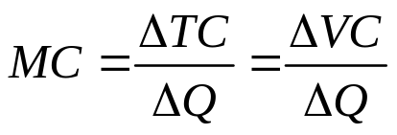
第五节 短期成本函数
二、短期成本的概念
二、短期成本的概念
    短期总成本
      总成本
      不变成本
      可变成本
    短期平均成本
      平均总成本
      平均不变成本
      平均可变成本
    短期边际成本
不变成本又称固定成本，是指不随企业产量变动而变动的那部分成本。
总成本：企业为生产既定产量所需要的生产要素投入的费用。
平均总成本是指每单位产量所花费的总成本。
边际成本是指增加1单位产量所增加的成本。
平均不变成本是指每单位产量所分摊的不变成本。
平均可变成本是指每单位产量所花费的可变成本。
可变成本是指随着企业产量变动而变动的那部分成本

Slide 49
第五节 短期成本函数
二、短期成本的概念
calculation composition | Total | Average | Marginal
Fixed | FC | AFC | Not available
Variable | VC | AVC | MC
Addition | TC | ATC | MC

Slide 50
第五节 短期成本函数
三、短期成本曲线
三、短期成本曲线
    不变成本曲线
    可变成本曲线
    总成本曲线
    平均不变成本曲线
    平均可变成本曲线
    平均成本曲线
    边际成本曲线

Slide 51





第五节 短期成本函数
三、短期成本曲线
三、短期成本曲线
    不变成本曲线、可变成本曲线、总成本曲线
不变成本曲线FC是一条平行于产量轴的直线
可变成本曲线VC是从原点出发的一条向右上方倾斜的曲线

Slide 52



第五节 短期成本函数
三、短期成本曲线
三、短期成本曲线
    平均不变成本、平均可变成本、平均成本曲线
随着产量的逐渐增加，平均不变成本曲线AFC递减，平均可变成本曲线AVC以及平均成本曲线AC则都呈现出先递减后增加的U形形状

Slide 53

第五节 短期成本函数
三、短期成本曲线
三、短期成本曲线
    边际成本曲线
边际成本曲线MC呈现先递减后递增的U形。

Slide 54
第五节 短期成本函数
四、短期成本曲线之间的关系
四、短期成本曲线之间的关系
    边际成本是总成本和可变成本的改变率
    边际成本曲线与平均成本曲线和平均可变成本曲线相交，且分别交于它们的最低点
    边际成本和平均成本的关系类似于边际产量与平均产量之间的关系

Slide 55
第五节 短期成本函数
四、短期成本曲线之间的关系
四、短期成本曲线之间的关系
    边际成本是总成本
    和可变成本的改变率
在边际成本递减的阶段，总成本增加的速度递减，即总成本曲线越来越平缓；在边际成本递增阶段，总成本增加的速度越来越快，即总成本曲线越来越陡峭。可变成本的分析类似。

Slide 56
第五节 短期成本函数
四、短期成本曲线之间的关系
四、短期成本曲线之间的关系
    边际成本曲线与平均成本曲线和平均可变成本曲线相交，且分别交于它们的最低点

Slide 57
第五节 短期成本函数
四、短期成本曲线之间的关系
四、短期成本曲线之间的关系
    边际成本和平均成本的关系类似于边际产量与平均产量之间的关系

Slide 58
第五节 短期成本函数
四、短期成本曲线之间的关系
短期成本变化规律：
1.总成本随着产出而增加，它的增长率先递减再递增。它始终大于零，即便是在产出为零处。
2.随着产出增加, 单位成本, 单位可变成本和边际成本都是先递减再递增。
3.单位成本和边际成本的关系: 当边际成本小于单位成本, 单位成本下降; 当边际成本大于单位成本, 单位成本上升; 当边际成本等于单位成本, 单位成本达到最小值点。

Slide 59
第五节 短期成本函数
四、短期成本曲线之间的关系
短期成本变化规律：
4. 单位可变成本和边际成本的关系: 类似于单位成本和边际成本。
5. 单位可变成本和单位成本的关系: 两条曲线之间的距离会越来越小。
6. 边际成本和总成本之间的关系: 下降的边际成本对应凹的总成本曲线, 表示总成本的增加速率越来越小; 增加的边际成本对应凸的总成本曲线, 表示总成本的增加速率越来越大。

Slide 60
第三章 企业的生产和成本
第六节 长期成本函数
  一、长期成本的概念
  二、长期总成本曲线
  三、长期平均成本曲线
  四、规模经济和长期平均成本曲线的形状
  五、长期边际成本曲线

Slide 61

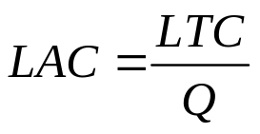
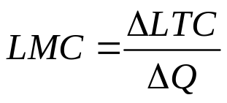
第六节 长期成本函数
一、长期成本的概念
一、长期成本的概念
    长期总成本
    长期平均成本
      含义
      公式
    长期边际成本
      含义
      公式
长期总成本是指企业在长期中生产一定产量水平时通过改变生产规模所能达到的最低成本。
长期平均成本是指从长期来看，企业平均每单位产量所花费的总成本
长期边际成本是指从长期来看，企业每增加1单位产量所增加的总成本

Slide 62
第六节 长期成本函数
二、长期总成本曲线
二、长期总成本曲线
    不同的短期总成本曲线
    不同短期总成本曲线的最低部分
    不同短期总成本曲线最低部分的连线
    长期总成本曲线是无数条短期总成本曲线的包络线

Slide 63







第六节 长期成本函数
二、长期总成本曲线
二、长期总成本曲线
随着产量的变动，企业不断地调整短期内固定不变的生产要素投入数量，使得生产任意产量时所对应的成本都是可供选择的短期生产成本中生产该产量所能达到的最低成本点

Slide 64
第六节 长期成本函数
二、长期总成本曲线
二、长期总成本曲线
    比较短期和长期总成本曲线
长期中生产每一个特定产量花费的成本在所有短期成本中最低，这种状态必然通过某一个短期内的最优选择来实现
LTC在所有短期总成本曲线的下方，而在长期总成本曲线的每一点上都有一条短期总成本曲线与之相切
长期总成本曲线是无数条短期总成本曲线的包络曲线

Slide 65
第六节 长期成本函数
三、长期平均成本曲线
三、长期平均成本曲线
    不同的短期平均成本曲线
    不同短期平均成本曲线的最低部分
    不同短期平均成本曲线最低部分的连线
    长期平均成本曲线是无数条短期平均成本曲线的包络线
    注意：长期平均成本曲线不是每一条短期平均成本曲线最低点的连线

Slide 66



第六节 长期成本函数
三、长期平均成本曲线
三、长期平均成本曲线
对应于每一个产量，长期平均成本是生产这一产量的所有短期平均成本中最低的成本
随着产量的变动，最低成本点连成的曲线就是企业的长期平均成本曲线

Slide 67


第六节 长期成本函数
三、长期平均成本曲线
三、长期平均成本曲线
这条长期平均成本曲线位于所有短期平均成本曲线的下方，并且在每一个产量水平上，都有一条特定的短期平均成本曲线与之相切

Slide 68
第六节 长期成本函数
四、规模经济和长期平均成本曲线的形状
四、规模经济和长期平均成本曲线的形状
    规模经济和规模不经济
    规模报酬：递增、不变和递减
    规模报酬递增、不变和递减的原因
    规模报酬变化的一般规律
    规模报酬变化的规律与长期平均成本曲线的形状

Slide 69
第六节 长期成本函数
四、规模经济和长期平均成本曲线的形状
四、规模经济和长期平均成本曲线的形状
    规模经济和规模不经济
      规模经济
      规模不经济
在企业扩大生产的过程中，如果产量扩大一倍，而生产成本的增加小于一倍，则称企业的生产存在规模经济；
如果企业的产量扩大一倍，而生产成本的增加大于一倍，则称企业的生产存在规模不经济。

Slide 70
第六节 长期成本函数
四、规模经济和长期平均成本曲线的形状
四、规模经济和长期平均成本曲线的形状
规模经济的原因
1.Specialization（专业化）：规模扩大后可以进行更精细地分工，实现专业化生产，从而提高效率。
例如：如果规模够大，一件衣服制作可以分成剪裁、缝纫、钉扣子、熨烫、包装等不同的工序进行流水化作业，这要比小作坊都由一个人完成效率高。

Slide 71
第六节 长期成本函数
四、规模经济和长期平均成本曲线的形状
四、规模经济和长期平均成本曲线的形状
规模经济的原因：
2.Indivisibility of Lumpy Equipment（设备的不可分性）：很多设备具有不可分性，无论是少量生产还是大量生产，都需要一套设备，不能因为生产少就少用设备。
例如炼钢炉，一旦点火就有一个最低炼钢量，要持续很长时间。一中型客机一旦执行飞行，不管乘客有200人，还是只有1人，都需要1架飞机。因此，规模大可以更好地利用这些优势。

Slide 72
第六节 长期成本函数
四、规模经济和长期平均成本曲线的形状
四、规模经济和长期平均成本曲线的形状
规模经济的原因：
3.Economies in overhead（节约管理费用）：规模扩大后可以更好地利用各种基础设施如厂区运输、企业综合管理、仓储服务。
4.Economies of scope (interactions among products)：范围经济是指当企业生产多种产品时，多种产品可以共用一套生产设施，从而节省成本。
例如发电产可以发电和供热，苹果公司可以生产电脑、平板、手机、电子手表。只有扩大规模才能同时生产多样化的产品，从而提高每一类产品的生产效率。

Slide 73
第六节 长期成本函数
四、规模经济和长期平均成本曲线的形状
四、规模经济和长期平均成本曲线的形状
规模不经济的原因
1.管理和协调不灵活。规模扩大后，层级与部门增加，生产决策往往需要各个部门配合执行，其中管理和协调变得滞缓。
2. 生产决策从指定到执行要经过不同的层级，传递速度变慢，而且决策信息在传递过程中也出现不同程度的失真。例如，中央总部的真实意图在西部某一个具体生产企业那里不一定得到清晰理解。
3.应变能力变弱。规模扩大后，固然能够抗击各种不确定性的冲击，但是及时调整战略就难以做到。如泰坦尼克固然可以抗击风浪，但是却难以灵活转向。

Slide 74
第六节 长期成本函数
四、规模经济和长期平均成本曲线的形状
四、规模经济和长期平均成本曲线的形状
    规模报酬
      规模报酬递增
      规模报酬不变
      规模报酬递减
生产过程中企业同比例扩大所有的生产要素投入，如果产量增加的倍数大于生产要素增加的倍数，则称生产是规模报酬递增的；
若产量增加的倍数等于生产要素增加的倍数，则称生产是规模报酬不变的；
若产量增加的倍数小于生产要素增加的倍数，则称生产是规模报酬递减的。

Slide 75
第六节 长期成本函数
四、规模经济和长期平均成本曲线的形状
四、规模经济和长期平均成本曲线的形状
    规模经济的有利因素
      有利于专业分工
      充分发挥已有技术的作用
      充分开发和利用副产品
      降低营销和研发支出
      获得更多购买、融资和销售优势

Slide 76
第六节 长期成本函数
四、规模经济和长期平均成本曲线的形状
四、规模经济和长期平均成本曲线的形状
    造成规模不经济的原因
      信息交流范围扩大，层次增多，管理成本更高
      企业受局部意外事件影响的范围扩大
      生产效率降低

Slide 77
第六节 长期成本函数
四、规模经济和长期平均成本曲线的形状
四、规模经济和长期平均成本曲线的形状
    规模报酬变化的一般规律
      随着企业规模扩大导致企业生产由规模经济逐渐转向规模不经济
    规模报酬变化的规律与长期平均成本曲线的形状
      长期平均成本曲线呈现U形

Slide 78
第六节 长期成本函数
五、长期边际成本曲线
五、长期边际成本曲线
    含义
    推导
    形状
    原因
    与长期平均成本曲线的关系
      注意：长期边际成本曲线不是所有短期边际成本曲线的包络线
通过长期总成本曲线可以得到企业的长期边际成本曲线
将每一个产量上对应的长期总成本曲线的斜率值描绘在坐标平面中，就得到长期边际成本曲线LMC
企业的长期边际成本曲线通常为U形

Slide 79

第六节 长期成本函数
五、长期边际成本曲线
五、长期边际成本曲线
    与长期平均成本曲线的关系
对应于U形的长期平均成本，长期边际成本会随着产量增加最初在LAC下方逐渐下降，之后转而增加，并最终穿过LAC曲线的最低点，上升到长期平均成本曲线的上方

Slide 80



第六节 长期成本函数
五、长期边际成本曲线
五、长期边际成本曲线
    与长期平均成本曲线的关系
在长期边际成本曲线下方尅存在短期边际成本曲线
在每一个产量水平上都存在一条短期平均成本曲线与长期平均成本曲线相切

Slide 81
第三章 企业的生产和成本
第七节 本章评析
  一、生产的技术属性和社会属性
  二、生产函数和成本函数存在的问题
  三、生产和成本分析的借鉴意义

Slide 82
第七节 本章评析
一、生产的技术属性和社会属性
一、生产的技术属性和社会属性
    生产的一般技术属性
    生产的特殊社会属性
      生产的社会属性是指生产过程中所包含的社会关系
    西方经济学的局限性
      只论及生产的技术属性而忽略了其社会属性
    西方经济学局限性的例子
      忽略了劳动和资本的社会属性
      抹煞了工资和利润的本质区别

Slide 83
第七节 本章评析
二、生产函数和成本函数存在的问题
二、生产函数和成本函数存在的问题
    将要素处理成同质且无限可分的实物单位
      同质
      无限可分
    总是假定技术水平保持不变
      现实经济中，技术主要来自于企业的创新行为也具有成本

Slide 84
第七节 本章评析
三、生产和成本分析的借鉴意义
三、生产和成本分析的借鉴意义
    生产函数是对生产技术状态的一般描述
    成本函数反映了产量与成本之间的客观关系
    生产和成本理论涉及的一些概念和结论也有意义

Slide 85
谢 谢！

